Slide 1

Svømmeklubben Delfinen
Projektopgave af Gruppe 8

Slide 2
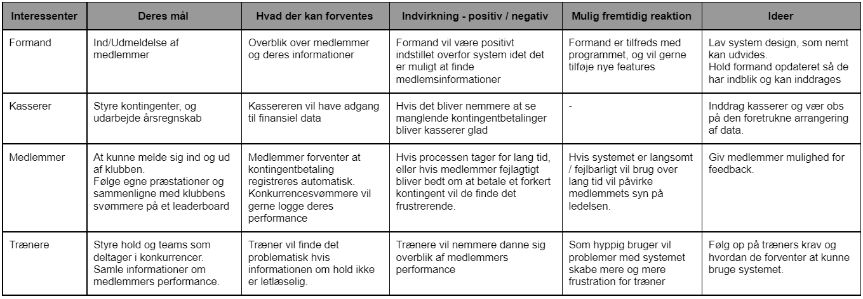
Interresentanalyse

Slide 3
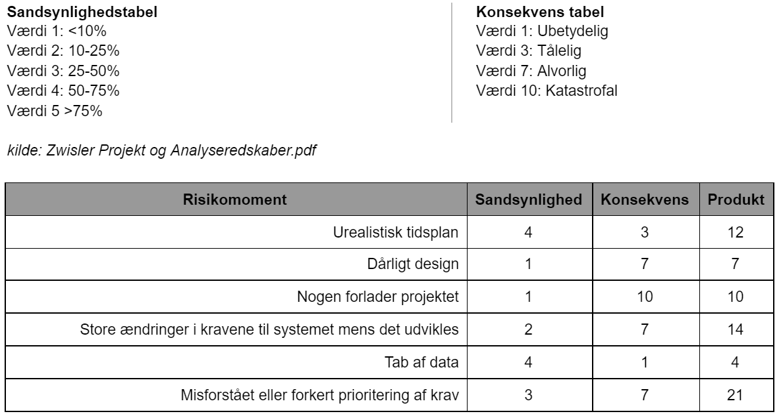
Risikoanalyse

Slide 4
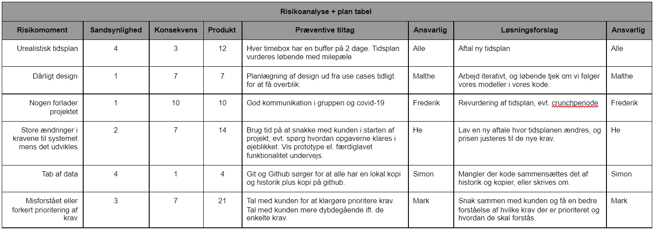
Risikoanalyse Udviddet

